Slide 1
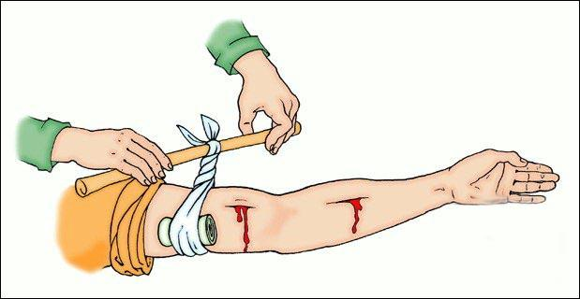
КРОВОТЕЧЕНИЯ

Slide 2
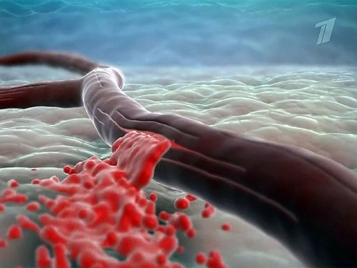
Кровотече́ние (геморрагия) — выход крови за пределы сосудистого русла или сердца в окружающую среду (наружное кровотечение), в полость тела (гемоперитонеум, гемоторакс) или просвет полого органа, сустава (гематроз), внутритканевые (внутреннее кровотечение).

Slide 3
КЛАССИФИКАЦИЯ
Разделение по месту вытекания крови: наружное; внутреннее.
Разделение по виду поврежденных сосудов: венозное; артериальное; капиллярное; паренхиматозное; смешанное.

Slide 4
3. По характеру процесса, повлекшего кровотечение: травматическое (повреждение сосуда); патологическое (туберкулез, рак, язва).
4. По степени тяжести: легкое – до 500 мл (10-15% ОЦК); среднее – до 1 л (15-20%) ОЦК; тяжелое – до 1,5 л (20-30% ); массивное – более 1,5 л (30%);

Slide 5
5. По времени:
Первичное — кровотечение возникает непосредственно после повреждения сосудов (капилляров) .
Вторичное раннее — возникает вскоре после окончательной остановки кровотечения, чаще в результате отсутствия контроля за гемостазом во время операции (в первые 3 суток).
Вторичное позднее — возникает в результате деструкции кровеносной стенки. Кровотечение плохо поддается остановке (более 3 суток).

Slide 6
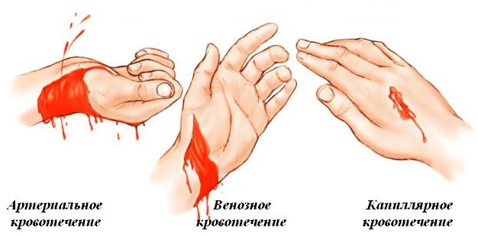
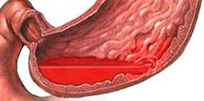
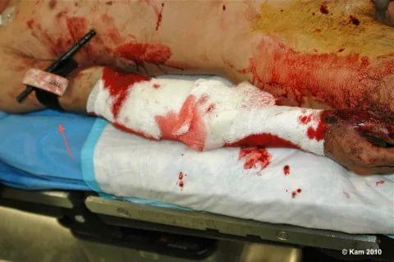

Slide 8
ОБЩИЕ ПРИЗНАКИ КРОВОПОТЕРИ
В случае потери крови появляются общие признаки:
слабый пульс;
учащенное сердцебиение;
головокружение;
снижение артериального давления;
общая слабость, мелькание мушек перед глазами
кровохарканье, гематурия;
обморочное состояние.
В тяжелых случаях развивается гиповолемический шок, вызванный снижением количества крови в сосудистом русле и недостаточным кровоснабжением жизненно важных органов кислородом.

Slide 9
СВЕРТЫВАНИЕ КРОВИ
Кровь обладает важным защитным свойством — свертываемостью. Благодаря способности крови свертываться, происходит спонтанная остановка любого небольшого, главным образом капиллярного кровотечения. Сгусток свернувшейся крови закупоривает возникшее при ранении отверстие сосуда.

Slide 10
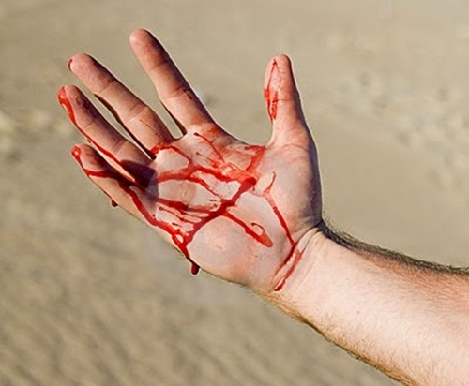
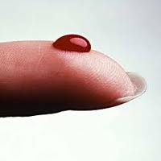
КАПИЛЛЯРНОЕ
Кровотечение поверхностное, кровь по цвету близка к артериальной, выглядит как насыщенно-красная жидкость. Кровь вытекает в небольшом объёме, медленно. Так называемый симптом «кровавой росы», кровь появляется на поражённой поверхности медленно в виде небольших, медленно растущих капель.
Остановка кровотечения проводится с помощью тугого бинтования. При адекватной свертывающей способности крови свертывание проходит самостоятельно без медицинской помощи.

Slide 11
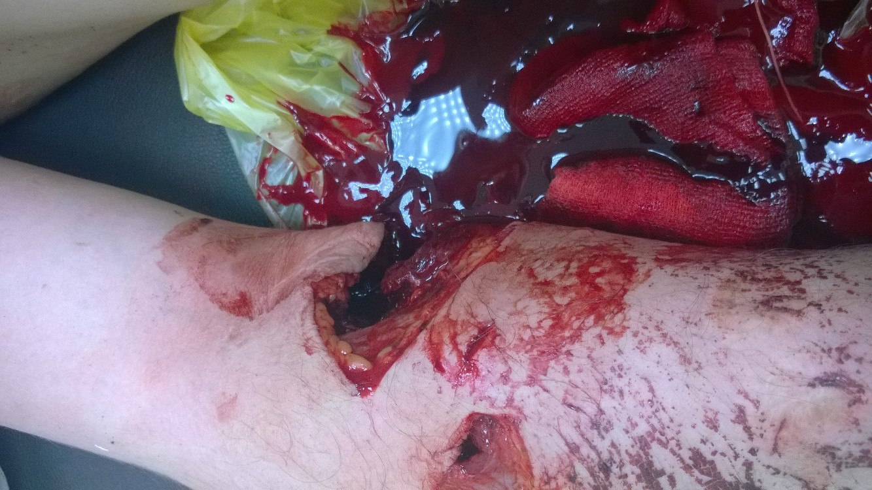
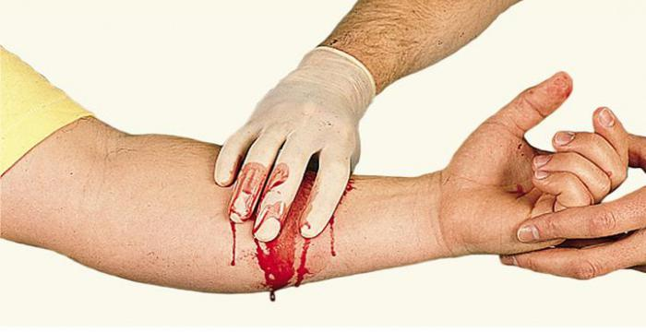
ВЕНОЗНОЕ
Венозное кровотечение характеризуется тем, что из раны струится тёмная по цвету венозная кровь. Сгустки крови, возникающие при повреждении, могут смываться потоком крови, поэтому возможна кровопотеря (лучше всего использовать давящую повязку).

Slide 12
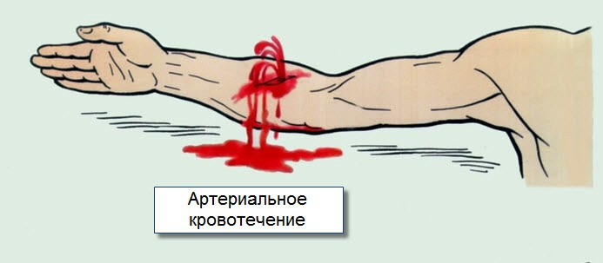
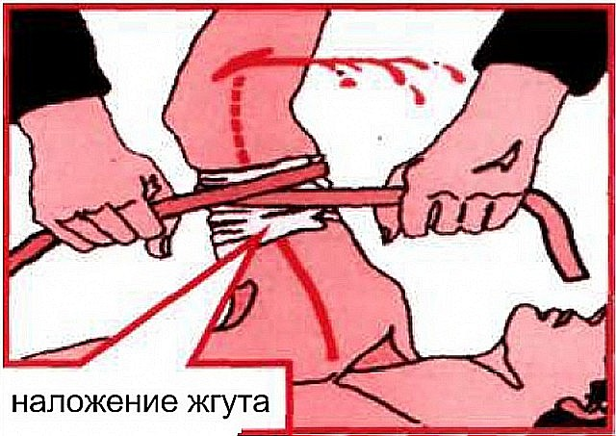
АРТЕРИАЛЬНОЕ
Артериальное кровотечение легко распознается по пульсирующей струе ярко-красной крови, которая вытекает очень быстро.

Slide 13
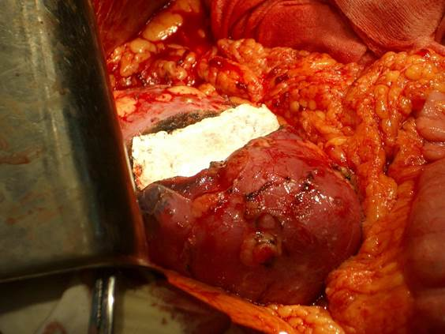
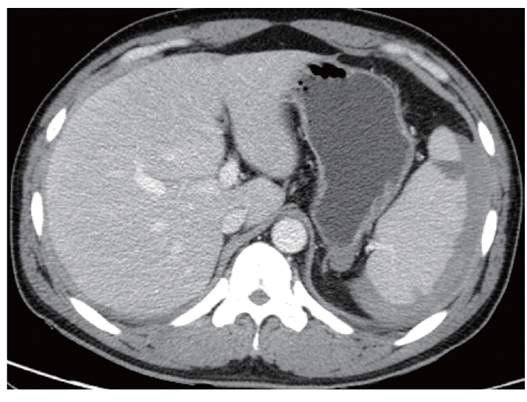
ПАРЕНХИМАТОЗНОЕ
Наблюдается при ранениях паренхиматозных органов (печень, поджелудочная железа, лёгкие, почки, селезенка), губчатого вещества костей и пещеристой ткани. При этом кровоточит вся раневая поверхность. Кровотечение бывает очень обильным и нередко опасным для жизни. Остановить такое кровотечение очень трудно.

Slide 14
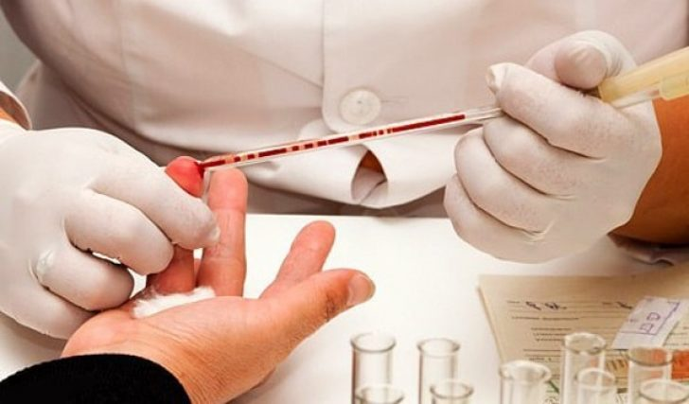
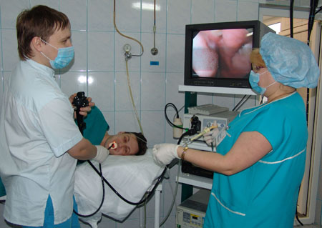
Дополнительные методы диагностики кровотечений:
1. Общий анализ крови: падение количества эритроцитов, показателей гемоглобина, гематокрита.
2. ФЭГДС при подозрении на кровотечение из пищевода, желудка, 12-перстной кишки.

Slide 15
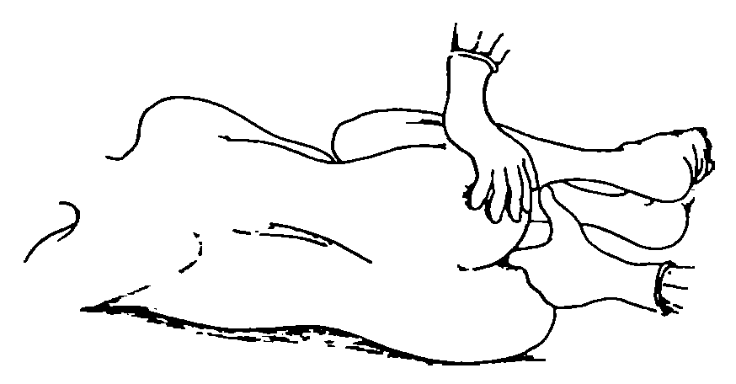
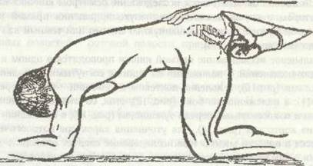
3. Пальцевое исследование прямой кишки: следы кала черного цвета – при кровотечениях из верхних отделов пищеварительного тракта (пищевод, желудок, 12 – перстная и тощая кишка), или алая кровь – при кровотечениях нижних отделов ЖКТ (подвздошная, все отделы толстой кишки).

Slide 16
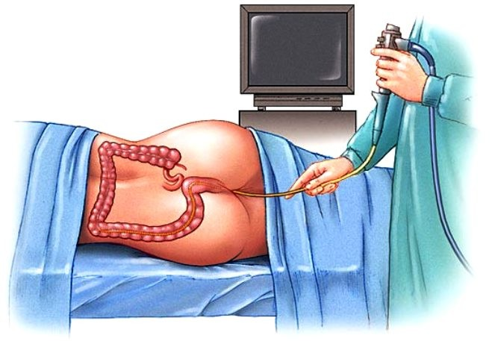
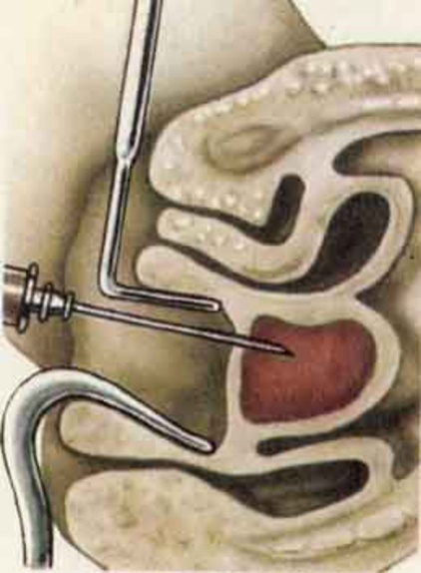
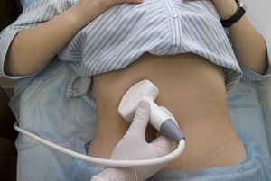
4. Ректороманоскопия и фиброколоноскопия при подозрении на кровотечение из толстой кишки.
5. УЗИ: выявляется скопление жидкости в отлогих местах брюшной полости.
6. Пункция заднего свода влагалища у женщин: обнаруживается кровь при внематочной беременности, апоплексии яичника, разрыве кисты яичника.

Slide 17
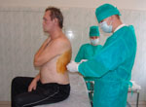
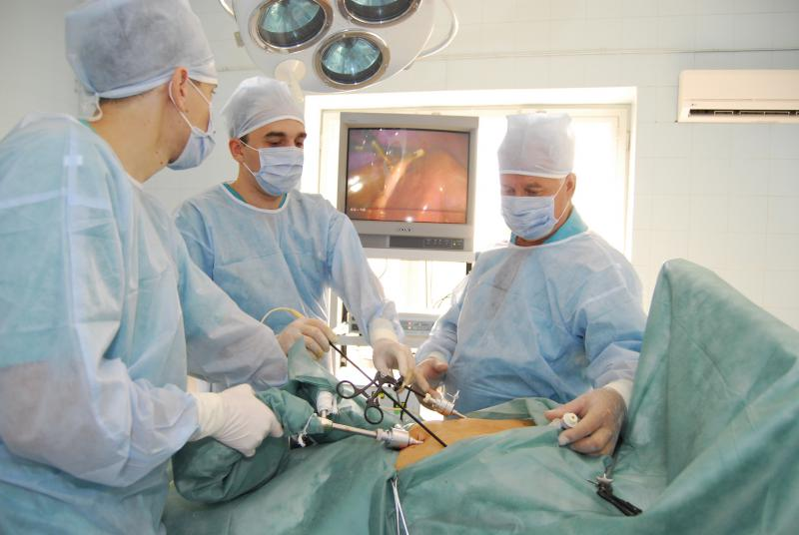
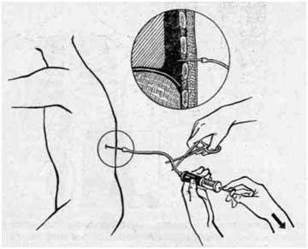
7. Пункция плевральной полости в 7 – 8 межреберьях при гемотораксе.
8. Лапароцентез, лапароскопия: при подозрении на внутрибрюшное кровотечение.

Slide 18
ВРЕМЕННЫЕ МЕТОДЫ ОСТАНОВКИ КРОВОТЕЧЕНИЯ:
1. Наложение тугой (давящей) повязки;
2. Возвышенное положение конечности;
3. Максимальное сгибание конечности в суставе;
4. Пальцевое прижатие сосуда к кости;

Slide 19
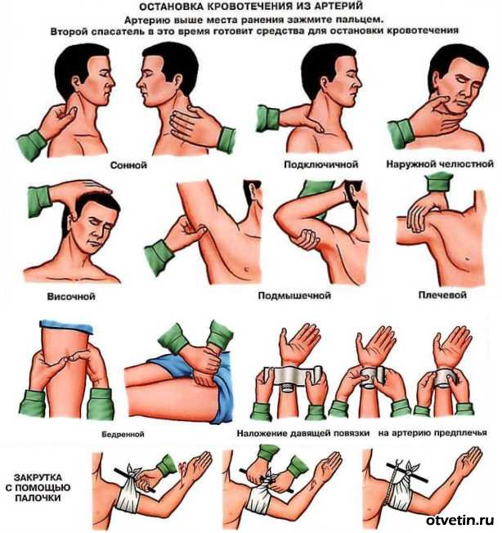

Slide 21
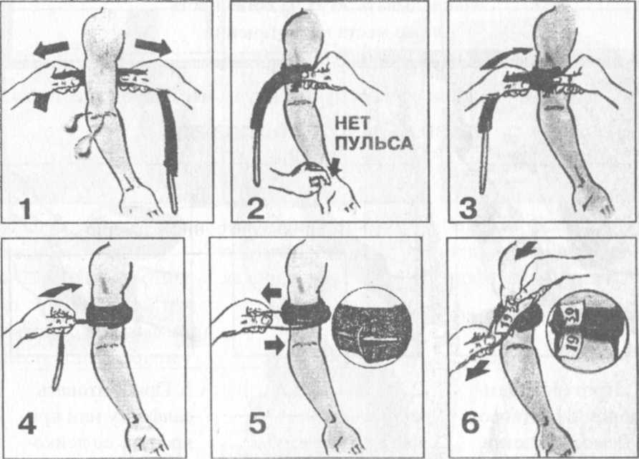
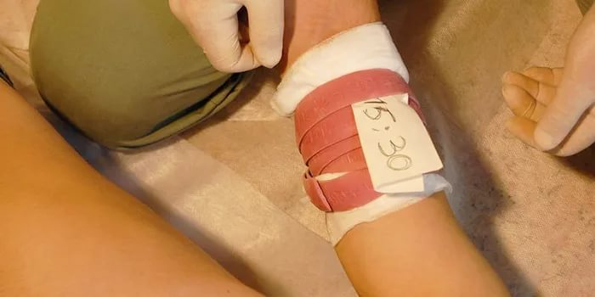
5. Наложение артериального жгута Эсмарха.
Требования: под жгут подкладывают подкладку, время наложения – 1 час летом, 30 минут зимой, к жгуту прикрепляют сопроводительную записку с указанием времени наложения.
После истечения времени жгут снимают на 10 – 15 мин, затем накладывают снова.

Slide 22
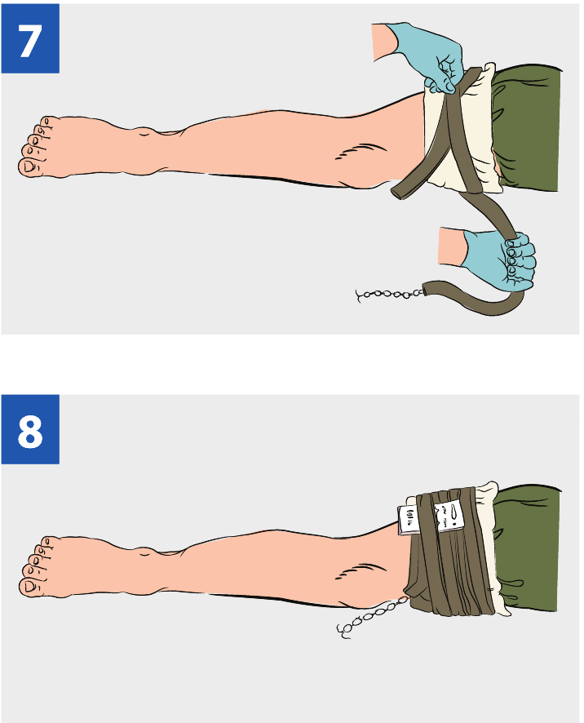
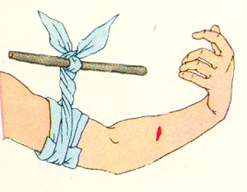
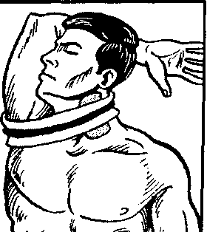
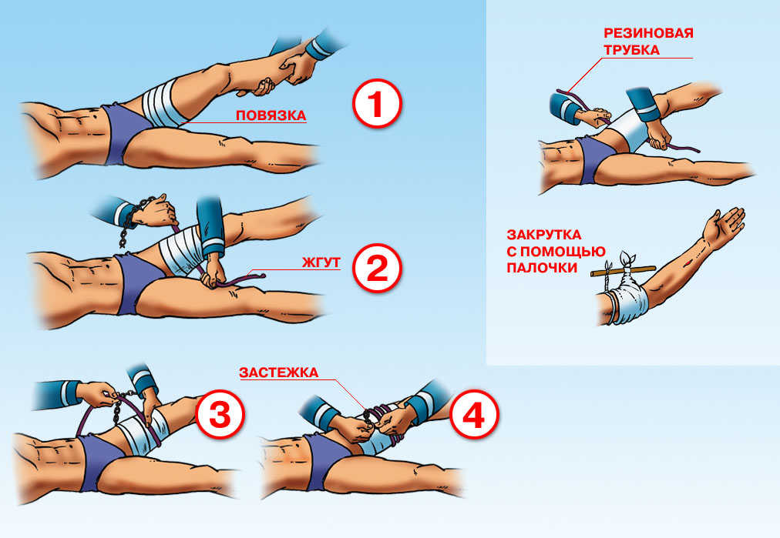

Slide 23
6. Тугая тампонада раны;
7. Наложение кровоостанавливающих зажимов в ходе операции;
8. Раздуваемый зонд Блекмора при пищеводных кровотечениях;
9. Временное шунтирование крупных сосудов полихлорвиниловыми или стеклянными трубками для сохранения кровоснабжения конечности на момент транспортировки.

Slide 24
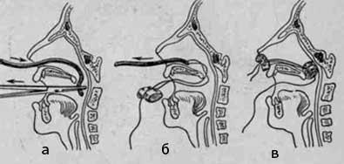
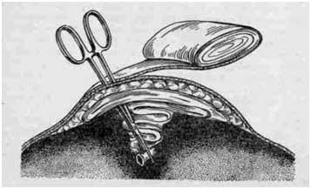
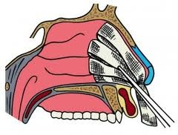
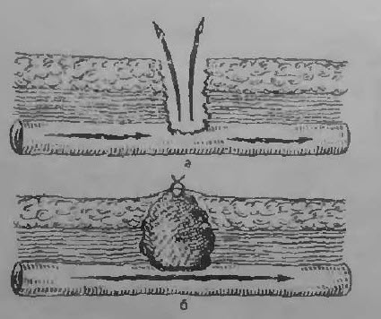

Slide 25
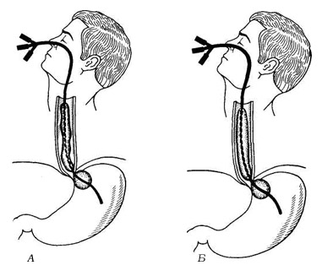
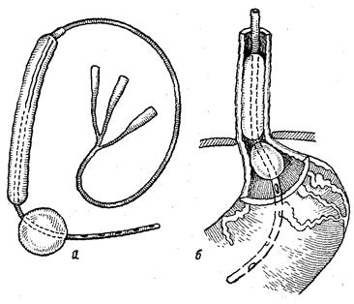

Slide 26
Окончательные методы остановки кровотечения:
1. Механические;
2. Физические (термические);
3. Химические;
4. Биологические.

Slide 27
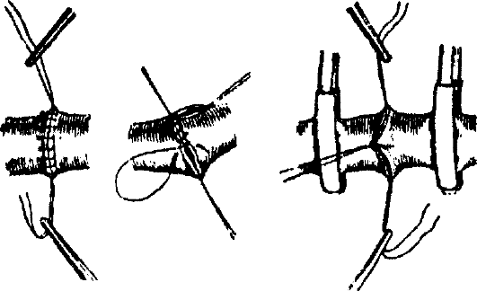
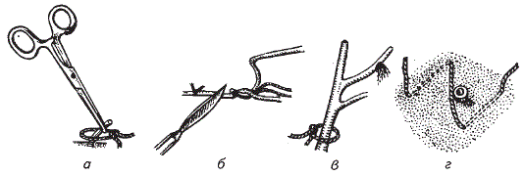
МЕХАНИЧЕСКИЕ:
1. Перевязка сосуда в ране;
2. Прошивание (перевязка) сосуда на протяжении: а) при невозможности перевязки сосуда в ране, б) при угрозе гнойного расплавления сосуда в ране;
3. Длительная тампонада ран;
4. Сосудистый шов (боковой, циркулярный);
5. Сосудистая пластика (аутовенозная, синтетический протез).

Slide 28
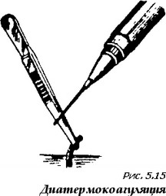
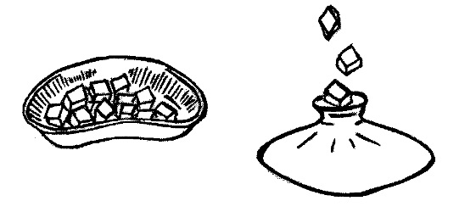
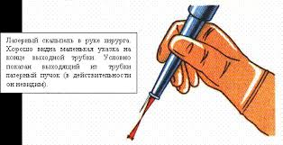
ФИЗИЧЕСКИЕ (ТЕРМИЧЕСКИЕ): за счет воздействия низких и высоких температур.
Низких: а) пузырь со льдом – при капиллярных кровотечениях; б) при желудочных кровотечениях – промывание желудка холодной водой с кусочками льда; в) криохирургия – локальное замораживание тканей жидким азотом, особенно при операциях на паренхиматозных органах.
Высоких: а) тампон, смоченный горячим физраствором, для остановки паренхиматозного кровотечения; б) электрокоагулятор; в) лазерный скальпель.

Slide 29
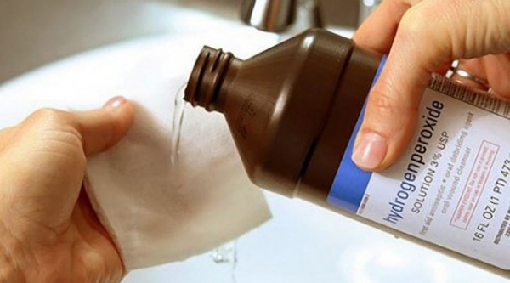
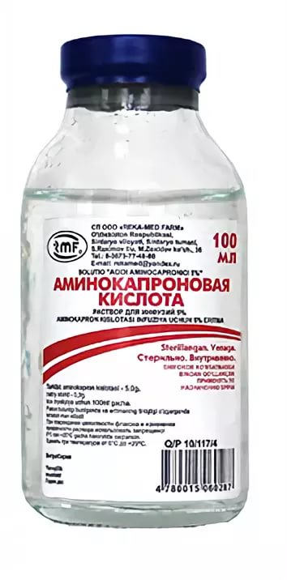
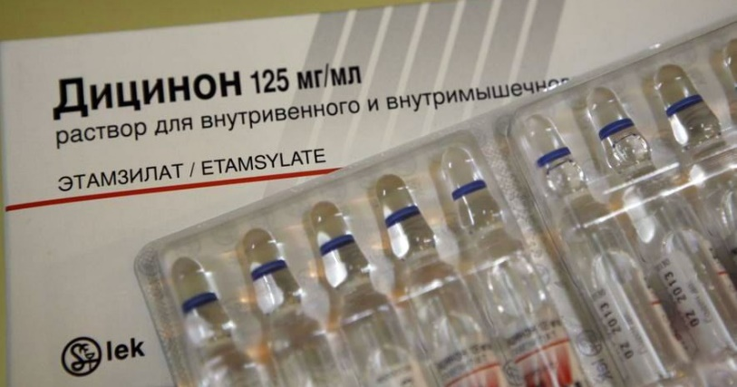
ХИМИЧЕСКИЕ:
Хлористый кальций, дицинон, адреналин, аминокапроновая кислота, этамзилат натрия, перекись водорода.

Slide 30
БИОЛОГИЧЕСКИЕ:
Для местного применения: тампонада ран гемостатической губкой, фибриновой пленкой, аллогенными материалами «Аллоплант» и «Биоплант», прядью большого сальника, мышцей, пленкой «Тахокомб»
Для общего гемостатического действия: эритроцитарной массы или взвеси, переливание плазмы, тромбоцитарной массы, фибриногена, витамина «К».

Slide 31
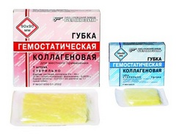
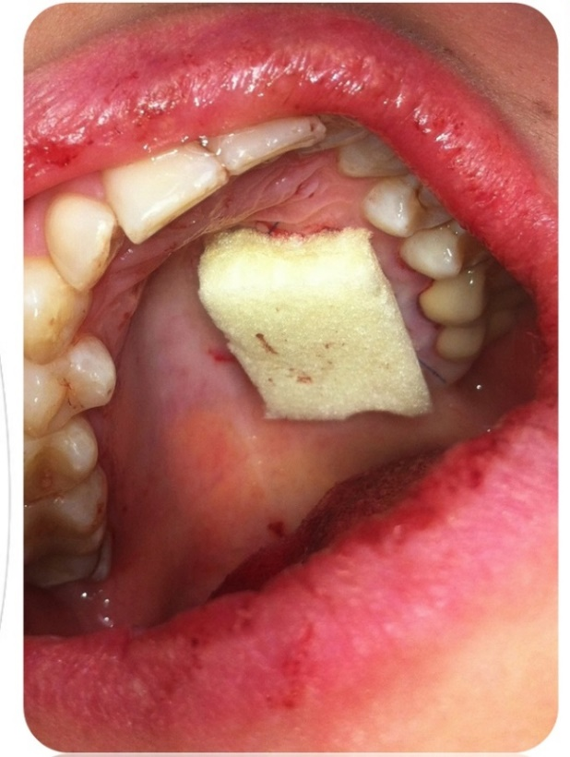
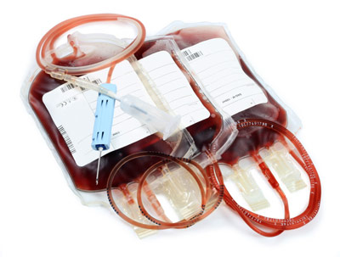
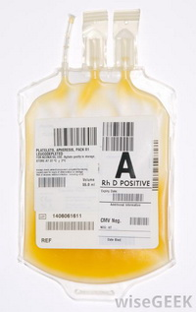
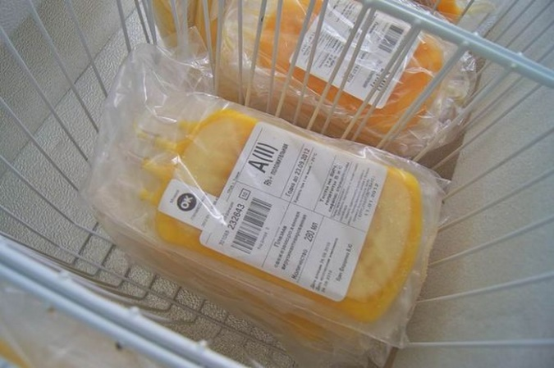

Slide 32
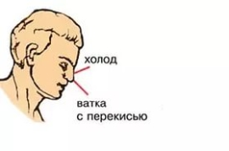
НОСОВОЕ КРОВОТЕЧЕНИЕ

Slide 33
ЗАКРЫТАЯ ТРАВМА ЖИВОТА
Пострадавшего усаживают
в полусидячее положение
с согнутыми в коленях
ногами. Либо пациент сам
принимает вынужденное
положение.
Если пострадавшему комфортно,
можно и уложить его.

Slide 34
ЗАКРЫТАЯ ТРАВМА ЖИВОТА
На область живота кладут охлаждающий пакет из аптечки, лед, что-то замерзшее из морозильника (мясо).

Slide 35
НЕПРОНИКАЮЩИЕ И ПРОНИКАЮЩИЕ ПОВРЕЖДЕНИЯ ЖИВОТА
Нельзя вправлять выпавшие органы в брюшную полость.
Пострадавшему запрещено есть и пить!
Для утоления чувства жажды – смачивай его губы.

Slide 36
Допустимо собрать выпавшие органы.
Поверх валиков наложи повязку.
Не прижимая выпавшие органы, прибинтуй повязку к животу.
Наложи холод на повязку.
Если пострадавшему холодно, но укройте его.
Находитесь с ним до приезда СМП.
- При наличии инородного тела –
не пытаться удалить его.

Slide 37
ПОВРЕЖДЕНИЕ ГРУДНОЙ КЛЕТКИ
Пострадавшего усаживают в полусидячем положении
Либо он сам выбирает вынужденное положение
На область грудной клетки кладут холод
При наличии раны накладывают повязку
Вызываем СМП

Slide 38
- При наличии в ране инородного
предмета зафиксируй его валиками
из бинта, пластырем или повязкой.
- Извлекать из раны инородные
предметы на месте происшествия
запрещается!

Slide 39
ТРАВМА ГЛАЗ
ЗАПРЕЩАЕТСЯ!!!
прикасаться к травмированному глазу
пытаться удалять инородные тела
при ожоге кислотой промывать глаз щелочью
промывать глаз при наличие инородного тела (только если в глаз не попал химический раствор)
использовать вату как перевязочный материал
промывать глаз при попадании в него порошка негашёной извести (необходимо полностью удалить кристаллы извести сухой салфетки, а затем промыть водой)

Slide 41
ПЕРВАЯ ПОМОЩЬ
ПРИ ЧЕРЕПНО-МОЗГОВЫХ ТРАВМАХ
Если пострадавший без сознания,
то проверяем для начала признаки
жизни, при их отсутствие,
вызываем СМП и приступаем к
СЛР!!!

